Slide 1







Literaturvermittlung
Leseförderung
Lesemotivation

Slide 2
Das Gesamtpaket für den Leseunterricht
Volksschulprogramm 2023/24
Literaturvermittlung
Leseförderung
Die Buchklub-Jahrbücher bieten Auszüge aus aktueller Kinderliteratur, didaktisch aufbereitet für mehr Lesefreude!
Die LESEFIT-Übungshefte helfen Schüler*innen, Gelerntes und Gelesenes zu vertiefen und/oder sich auf iKM^{PLUS} vorzubereiten.
Lesemotivation
Mit der Buchklub-Jahresaktion
„Die Abenteuer des Geschichtendrachen“ lernen Schüler*innen neue Lesewelten und Buchgenres kennen.
jeweils
120 Seiten
€ 9,–
jeweils
40 Seiten
€ 6,–

Slide 3
Das Gesamtpaket für den Leseunterricht
Volksschulprogramm 2023/24
Literaturvermittlung
Die Buchklub-Jahrbücher bieten Auszüge
aus aktueller Kinderliteratur, didaktisch aufbereitet
für mehr Lesefreude!
jeweils
120 Seiten
€ 9,–

Slide 4





BUCHKLUB-Jahrbücher
BUCHKLUB-Jahrbücher
BUCHKLUB-Jahrbücher
– gute Bildung braucht gute Bücher!
Unsere Jahrbücher bieten nach bewährtem Konzept acht Auszüge aus aktueller Kinderliteratur mit Übungen vor, während und nach dem Lesen.
Dazu gibt es differenzierte Online-Zusatzmaterialien auf www.buchklub.at.
Die Kapitel sind eingebettet in den Jahreskreis und bieten genug Anlässe, um sprachliche Bildung und Lesekompetenz zu fördern.
jeweils
120 Seiten
€ 9,-

Slide 5
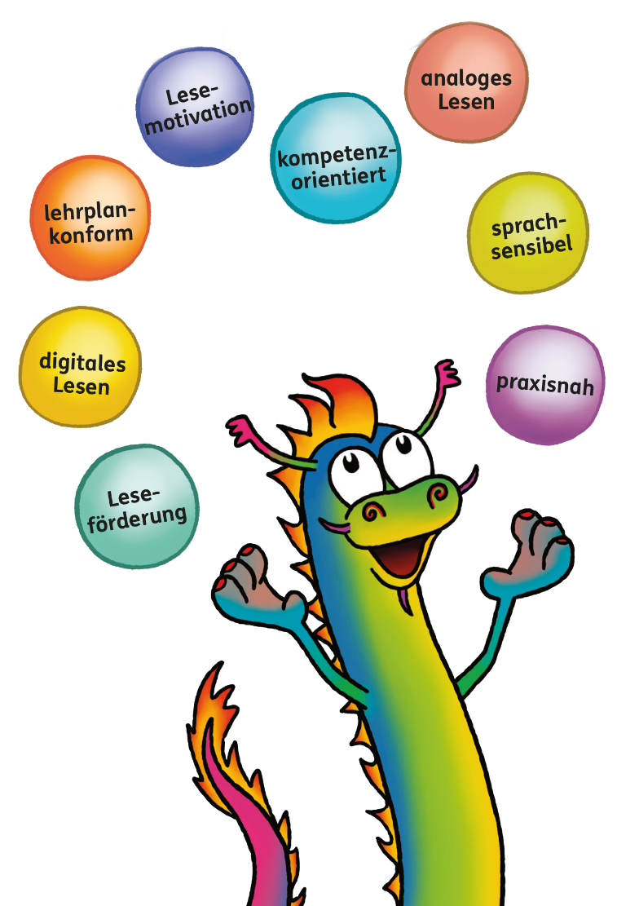
BUCHKLUB-Jahrbücher
BUCHKLUB-Jahrbücher
Die Vorteile
Was unsere Jahrbücher Kindern bieten:
Einblick in aktuelle Kinderbücher, um die Freude am Lesen zu entwickeln und ein eigenes Lieblingsbuch zu finden
viele Übungen und Anregungen, um sich mit dem Gelesenen auseinanderzusetzen
Was unsere Jahrbücher Lehrer*innen bieten:
einfache Handhabung: 1x bestellen und austeilen – Lesematerial für ein ganzes Schuljahr!
acht fertig ausgearbeitete Unterrichtseinheiten zur Literaturvermittlung und Leseförderung nach modernen Standards
Anregungen zur Förderung der Lesemotivation
konkrete Übungen zur Textreflexion und Steigerung der Lesekompetenz – analog und digital

Slide 6









BUCHKLUB-Jahrbücher – Aufbau
Jahreskreis
Einstiegsseiten mit Jahreszeiten-Wimmelbild und vielen Anregungen, Sprachspielereien etc. zum Jahreskreis
zu jeder Jahreszeit ein Gedicht und weiterführende Buchtipps
Buchauszüge
für jede Jahreszeit zwei Ausschnitte aus aktuellen Kinderbüchern
zu jedem Auszug Übungen und Impulse vor, während und nach dem Lesen
zusätzliche Arbeitsblätter online
Jahresaktion
als ideale Ergänzung zu den Jahrbüchern
mit dem Geschichtendrachen Buchgenres kennenlernen

Slide 7

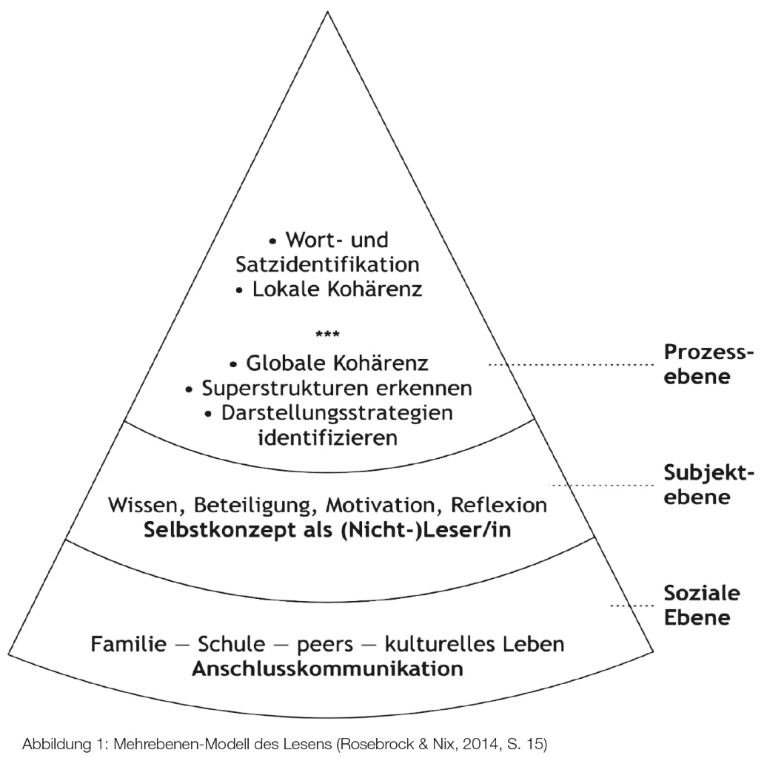
BUCHKLUB-Jahrbücher
BUCHKLUB-Jahrbücher
Lesekonzept von Rosebrock und Nix
Wir stärken vor dem Lesen
die Leseanimation: Wortschatzkiste
(flüssiges Lesen wird möglich - Prozessebene)
Wir stellen Zwischenfragen während des Lesens:
Kinder stehen im Mittelpunkt (aktive Beteiligung auf der Subjektebene)
Wir stellen eine Anschlusskommunikation nach dem Lesen her:
Was hat die Geschichte mit mir zu tun?
(Kein Text bleibt unreflektiert –
Soziale Ebene)

Slide 8
BUCHKLUB-Jahrbücher – Aufbau
Vor dem Lesen
Mit der Wortschatzkiste werden schwierige Wörter aus dem Text erklärt oder spielerisch vorgestellt, um die Kinder beim Lesen des Textes zu unterstützen.
Mit einer weiteren Übung wird das Vorwissen der Kinder zum jeweiligen Thema aktiviert.
Wortschatzkiste
Vorwissen aktivieren

Slide 9

BUCHKLUB-Jahrbücher – Aufbau
Während des Lesens
Ausschnitt aus einem Kinderbuch mit Originalillustrationen
Unter dem Text finden Lehrer*innen zahlreiche Anregungen und Impulse, um sich mit dem Gelesenen weiterführend auseinander zu setzen.

Slide 10
BUCHKLUB-Jahrbücher – Aufbau
Nach dem Lesen
Im Anschluss an den Text überprüft eine Aufgabe das Leseverständnis der Kinder.
Abschließend gibt es eine Übung zur Reflexion des Gelesenen oder eine Anregung, Inhalte des Textes in den eigenen Alltag zu holen.
Leseverständnis
Reflexion, in den Alltag holen

Slide 11
Das Gesamtpaket für den Leseunterricht
Volksschulprogramm 2023/24
Leseförderung
Die LESEFIT-Übungshefte helfen Schüler*innen,
Gelerntes und Gelesenes zu vertiefen und/oder
sich auf iKM^{PLUS} vorzubereiten.
jeweils
40 Seiten
€ 6,–

Slide 12


BUCHKLUB-Lesetraining
LESEFIT
Die Buchklub-Reihe LESEFIT, unser Programm fürs Lesetraining, enthält zwei neue Übungshefte, in denen die Kinder direkt arbeiten. Das reduziert das Kopieren von Arbeitsblättern und spart damit Zeit und Ressourcen.
Die LESEFIT-Übungshefte helfen, die Lesekompetenz zu steigern und begleiten durch das ganze Schuljahr.
LESEFIT Lesebasis
Grundstufe 1
In diesem LESEFIT-Übungsheft können die Schüler*innen – ganz nach ihren Bedürfnissen – basale Lesefertigkeiten üben und Gelerntes festigen. Das bunte und fröhliche Layout ist kindgerecht. Alle Übungen sind im Heft gesammelt und dokumentieren so den eigenen Lernfortschritt.
LESEFIT Alles klar für iKM^{PLUS}
Grundstufe 2
Mit diesem LESEFIT-Übungsheft lernen die Schüler*innen Textsorten und Frageformate kennen, wie sie auch bei iKM^{PLUS} zur Anwendung kommen. Die Gedichte und Geschichten in diesem LESEFIT hat die preisgekrönte Autorin Sarah Michaela Orlovský eigens für uns geschrieben.
Jeweils
40 Seiten
€ 6,–
Details und Bestellung auf www.buchklub.at

Slide 13
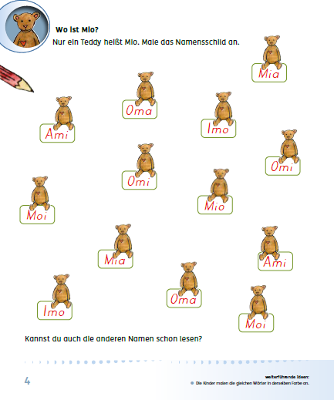
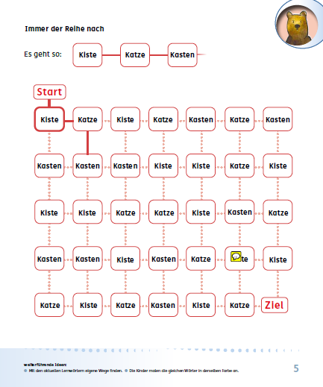



BUCHKLUB-Lesetraining
LESEFIT Lesebasis
Grundstufe 1

Slide 14
BUCHKLUB-Lesetraining
Kurzgeschichte
LESEFIT
Alles klar für iKM^{PLUS}
Grundstufe 2
Gedicht
kontinuierlicher Sachtext
diskontinuierlicher Sachtext

Slide 15
Das Gesamtpaket für den Leseunterricht
Volksschulprogramm 2023/24
Lesemotivation
Mit der Buchklub-Jahresaktion
„Die Abenteuer des Geschichtendrachen“ lernen Schüler*innen neue Lesewelten und
Buchgenres kennen.

Slide 16

BUCHKLUB-Jahresaktion
BUCHKLUB-Jahresaktion
„Die Abenteuer des Geschichtendrachen“
Der Geschichtendrache Ü schreibt jeden Monat einen Brief (aus der Feder der vielfach ausgezeichneten Autorin Lena Raubaum). Darin erzählt er von seinen Abenteuern und stellt den Kindern unterschiedliche Buchgenres vor.
Die Schüler*innen stärken durch Übungen ihre Lesekompetenz, recherchieren in Büchern und lernen viele Lesewelten kennen.
Diese Jahresaktion, gefördert durch das BMBWF, ist die ideale Ergänzung für den Einsatz unserer Jahrbücher und ein tolles Projekt für die Lesemotivation.
Mitmachen und gute Bücher gewinnen!
www.geschichtendrache.at

Slide 17


BUCHKLUB-Jahresaktion
BUCHKLUB-Jahresaktion
„Die Abenteuer des Geschichtendrachen“
Halli und Hallü –
hier schreibt euer Ü
Ja, ganz recht. Mein Name ist Ü. Nicht Ä, nicht Ö, sondern Ü. Wie in „Überraschung“ oder „überdrüber“. Üch bin ein Drache, ein Geschichtendrache. Bevor ihr fragt: Nein, üch habe keine Flügel. Nein, üch kann auch kein Feuer speien. Nein, üch stelle mich auch keinen mutigen Prinzessinnen in den Weg, die schlafende Prinzen wecken wollen. Nix von alledem. ABER: Mein Schuppenkleid kann die Farbe ändern! Wenn mir zum Beispiel überaus langweilig ist, bin üch blassgrün. Fühle üch mich überglücklich, schillern meine Schuppen in den Farben des Regenbogens. Toll, oder? Ach und üch bin Feuer und Flamme für Bücher! Ganz recht: Üch liiiiiebe Bücher und je mehr mir vorgelesen wird, desto höher kann üch fliiiiegen! Vielleicht hört ihr auch, dass üch einen kleinen Akzent habe. Das liegt daran, dass meine Drachenmuttersprache Ü-isch ist …

Slide 18








BUCHKLUB-Jahrbücher
BUCHKLUB-Jahrbücher
Die Bücher in unseren Büchern
Jahrbuch 1. Klasse

Slide 19








BUCHKLUB-Jahrbücher
BUCHKLUB-Jahrbücher
Die Bücher in unseren Büchern
Jahrbuch 2. Klasse

Slide 20








BUCHKLUB-Jahrbücher
BUCHKLUB-Jahrbücher
Die Bücher in unseren Büchern
Jahrbuch 3. und 4. Klasse

Slide 21



Gemeinnutz und Umweltschutz
Bewusst handeln!
Für uns als gemeinnütziger Verein ist nachhaltiges und bewusstes Handeln ein wesentlicher Baustein unserer Arbeit. Mit unserem neuen Programm berücksichtigen wir die Nachhaltigkeit in allen Schritten.
Die Einkünfte aus unserer Arbeit fließen zu 100% in die Leseförderung und kommen so Kindern zugute.
Bücher sind nachhaltig und kein Wegwerfprodukt.
Sie laden zum Aufheben und Wiederlesen ein. So lehren sie ganz automatisch den sorgfältigen Umgang mit der wertvollen Ressource Papier.
Unsere Jahrbücher und LESEFIT-Übungshefte werden in Linz hergestellt und von dort aus in alle Schulen in Österreich verschickt, um die Transportwege möglichst kurz zu halten.
Die Produktion erfolgt nach den höchsten Umwelt- und Sozialstandards.

Slide 22
Wir sind eine BUCHKLUB-Schule
Das Gütesiegel als Buchklub-Schule erhalten Sie, um Ihr Engagement in Sachen Leseförderung und Lesemotivation nach außen sichtbar zu machen. So bekennen Sie sich zur Lesecommunity des Buchklubs.
www.buchklub.at/buchklubschule

Slide 23

Unsere Arbeit für Schulen ist nur möglich durch
das Engagement der Buchklub-Referent*innen
fürs Lesen und für den Buchklub!
Die Schulbestellung von Buchklub-Produkten finanziert unsere gemeinnützige Arbeit.
www.buchklub.at

